Slide 1
機械学習 回帰２：住宅の平均価格の予測
Pythonによる機械学習入門
第８章

Slide 2
P283
CONTENTS
８．１ | 住宅平均価格を予測する
８．２ | データの前処理
８．３ | モデルの作成と学習
８．４ | モデルの評価とチューニング
８．５ | 第８章のまとめ
８．６ | 練習問題
８．７ | 練習問題の解答

Slide 3
P284
８．１
住宅平均価格を予測する
P284～P286
８．１．１
データの概要
P284～P286
Boston.csv
CRIME | ZN | INDUS | CHAS | NOX | RM | AGE | DIS | RAD | TAX | PTRATIO | B | LSTAT | PRICE
high | 0 | 18.1 | 0 | 0.718 | 3.561 | 87.9 | 1.6132 | 24 | 666 | 20.2 | 354.7 | 7.12 | 27.5
low | 0 | 8.14 | 0 | 0.538 | 5.95 | 82 | 3.99 | 4 | 307 | 21 | 232.6 | 27.71 | 13.2
very_low | 82.5 | 2.03 | 0 | 0.415 | 6.162 | 38.4 | 6.27 | 2 | 348 | 14.7 | 393.77 | 7.43 | 24.1
low | 0 | 21.89 | 0 | 0.624 | 6.151 | 97.9 | 1.6687 | 4 | 437 | 21.2 | 396.9 | 18.46 | 17.8
high | 0 | 18.1 | 0 | 0.614 | 6.98 | 67.6 | 2.5329 | 24 | 666 | 20.2 | 374.68 | 11.66 | 29.8
データの各列の意味
列名 | 意味
CRIME | その地域の犯罪発生率（high, low, very_low）
ZN | 25000平方フィート以上の住居区画の占める割合
INDUS | 小売業以外の商業が占める面積の割合
CHAS | チャールズ川の付近かどうかによるダミー変数（１：川の周辺、０：それ以外）
NOX | 窒素酸化物の濃度
RM | 住居の平均部屋数
AGE | 1940年より前に建てられて物件の割合
DIS | ボストン市内の５つの雇用施設からの距離
列名 | 意味
RAD | 環状高速道路へのアクセスしやすさ
TAX | 10000ドルあたりの不動産税率の総計
PTRATIO | 町ごとの教員１人当たりの児童生徒数
B | 町ごとの黒人の比率（Bk）を次の式で表したもの。1000（Bk - 0.68）^{２}
LSTAT | 人口における低所得者の割合
PRICE | その地域の住宅平均価格

Slide 4
P286
行う内容
ボストン市内の特定の地域の住宅価格を予測する回帰式を作成し、どのような地域だと価格が高くなりやすいかを考察する。
■ データの準備と前処理
・相関係数の計算
・map処理
・データの並べ替え
・データの標準化
・列や行の追加
・多項式特徴量追加
・交互作用特徴量の追加
■ モデルの学習
（新規の学習項目なし）
■ モデルの評価
・訓練データと検証データとテストデータの分割
・標準化データで検証するときの注意

Slide 5
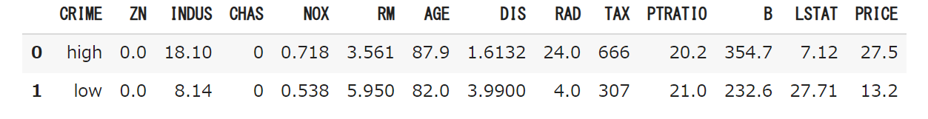
P287
８．２
データの前処理
P287～P313
８．２．１
CSVファイルの読み込み
P287
コード8-1 ライブラリなどをインポートする
import pandas as pd
%matplotlib inline
from sklearn.linear_model import LinearRegression
from sklearn.model_selection import train_test_split
コード8-2 Boston.csv を読み込む
df = pd.read_csv('Boston.csv')
df.head(2)
実行結果

Slide 6
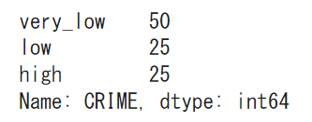
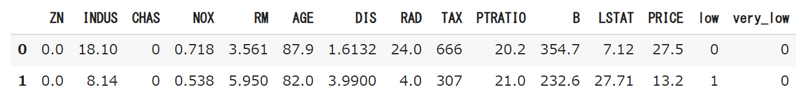
８．２．２
ダミー変数化
P288～P289
P288
１列目のCRIME列
文字列データが格納されている
ダミー変数化を行う
コード8-3 CRIME列にデータが何種類あるか調べる
df['CRIME'].value_counts()
実行結果
CRIME列を
ダミー変数化
コード8-4 ダミー変数化した列を連結し、CRIME列を削除
crime = pd.get_dummies(df['CRIME'], drop_first = True)
df2 = pd.concat([df, crime], axis = 1)
df2 = df2.drop(['CRIME'], axis = 1)
df2.head(2)
dfとダミー変数列を連結し、元のCRIME列を削除
実行結果

Slide 7
８．２．３
訓練データ、検証データ、テストデータの分割
P288～P289
P289
訓練データにもテストデータにも都合の良いモデルを作成しないために
教師データを３つに分割する
学習に利用するデータ
学習には利用せず、チューニングの参考にするためにモデルの予測性能だけを計算するデータ
学習にもチューニングの参考にも利用せず、最終的なモデルの予測性能を評価するためだけのデータ
⓵訓練データ（training）
全データ
⓶検証データ（validation）
⓷テストデータ（test）

Slide 8
P291
分割時のランダム
サンプリングで、値がCの行が選ばれなかった
訓練＆検証
AとBのみ
A
ダミー変数化
Aなら１
Bなら０
列ｘ
全部で３種類の
文字データ
A, B, C
学習とテストで列が異なる！
前処理⇒学習⇒評価
の手順でデータ分析を行う
テスト
BとCのみ
B
ダミー変数化
Bなら１
Cなら０
前処理を行い
最終チェックを行う

Slide 9
P292
コード8-5 訓練データ＆検証データとテストデータに分割する
train_val, test = train_test_split(df2,test_size = 0.2,
random_state = 0)
testはモデル完成後の最終評価の使用するデータなので当分使用しない

Slide 10
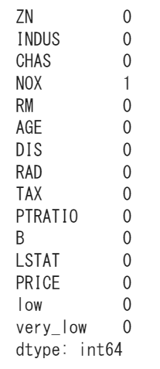
８．２．４
欠損値の処理
P292～P293
P292
コード8-6 train_valの欠損値を確認する
実行結果
train_val.isnull().sum()
コード8-7 欠損値を平均値で穴埋めする
train_val_mean = train_val.mean() # 各列の平均値の計算
train_val2=train_val.fillna(train_val_mean) # 平均値で穴埋め

Slide 11
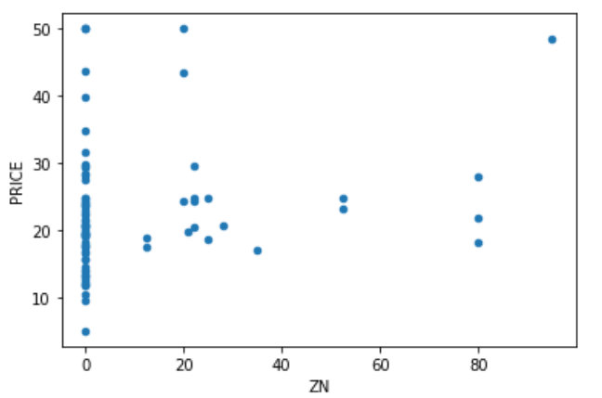
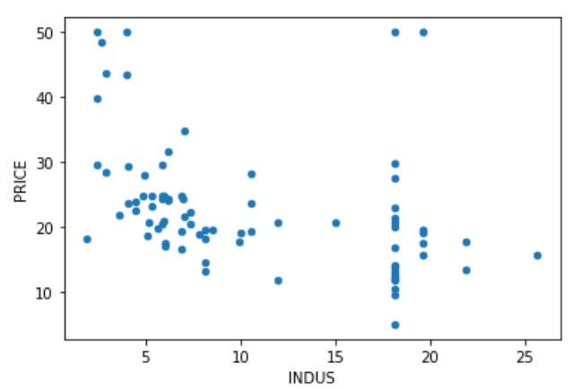
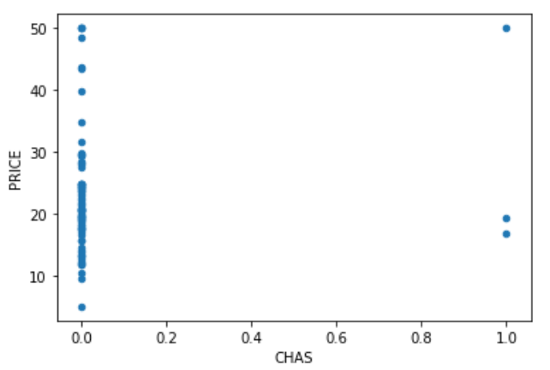
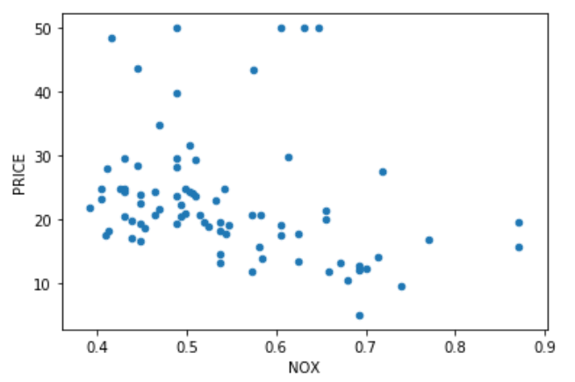
８．２．５
外れ値の処理
P293～P293
P298
コード8-8 各特徴量の列とPRICE列の相関関係を示す散布図を描く
colname = train_val2.columns
for name in colname:
train_val2.plot(kind = 'scatter', x = name, y = 'PRICE')
決定木分析では
特徴量として、何種類かの列を指定すると
内部で予測に使う列（とその条件）
と
予測に使わない列
をモデル自体が取捨選択する
実行結果
重回帰分析では
モデルが学習を行うときに
特徴量の取捨選択を行わず
与えられた列を全て利用しようとする
外れ値の処理が必須

Slide 12
P295
相関関係の有無を調べる
PRICE
PRICE
SAMPLE1
SAMPLE2
傾向がありそうな列
（右肩下がり）
傾向がなさそうな列
（データがばらばら）

Slide 13
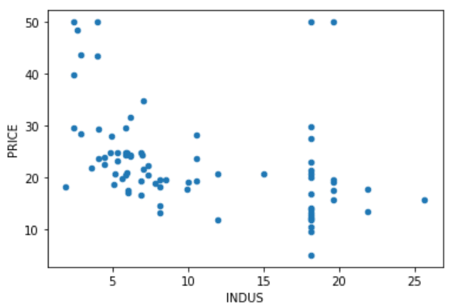
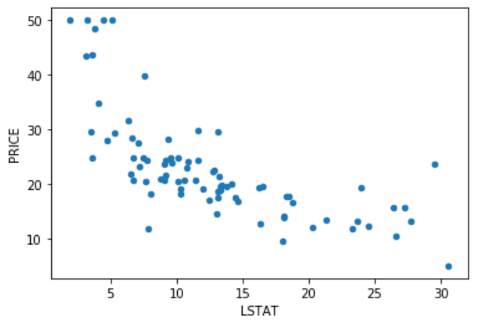
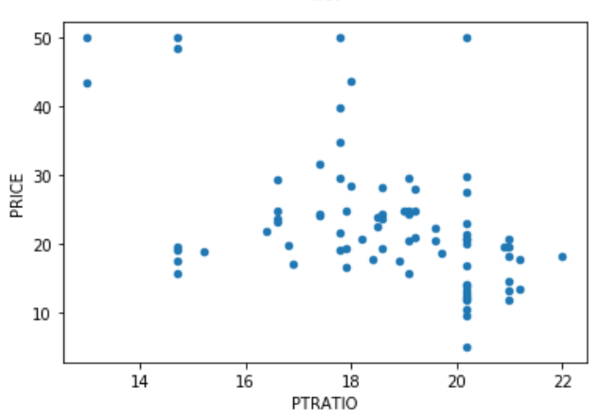
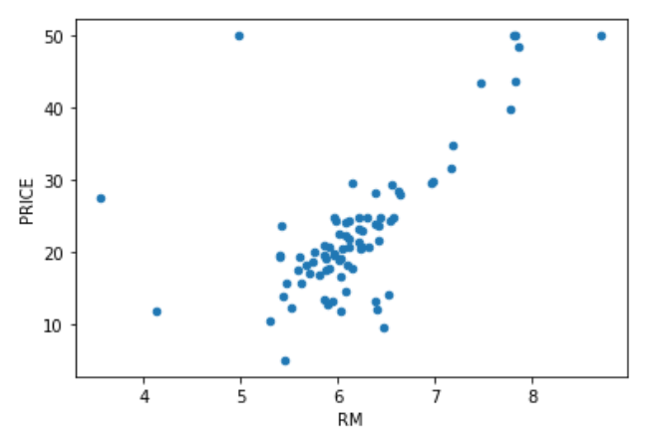
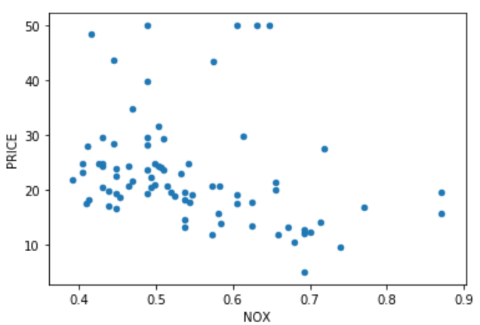
PRICEと各列の相関関係
P296
実行結果
PRICE列の予測にできそうな列
・INDUS列（小売業以外の商業が占める面積の割合）
・NOX列（窒素酸化物の濃度）
・RM列（住民の平均部屋数）
・PTRATIO列（町ごとの教員１人あたりの児童生徒数）
・LSTAT列（低給与の職業に従事する人口の割合）
外れ値を全部取り除いた綺麗なデータで学習させると、テストデータに外れ値が含まれている場合、モデルの予測性能が低くなる

Slide 14
P297
コード8-9 外れ値が存在するインデックスを確認する
# RMの外れ値
out_line1 = train_val2[(train_val2['RM'] < 6) &
(train_val2['PRICE'] > 40)].index
# PTRATIOの外れ値
out_line2 = train_val2[(train_val2['PTRATIO'] > 18) &
(train_val2['PRICE'] > 40)].index
print(out_line1, out_line2)
実行結果

Slide 15
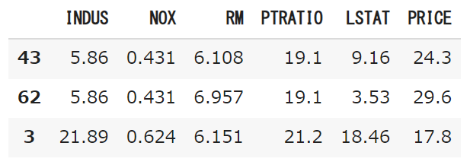
P298
コード8-10 外れ値を削除する
train_val3 = train_val2.drop([76], axis = 0)
コード8-11 絞り込んだ列以外を取り除く
col = ['INDUS', 'NOX', 'RM', 'PTRATIO', 'LSTAT', 'PRICE']
train_val4 = train_val3[col]
train_val4.head(3)
実行結果

Slide 16
８．２．6
相関関係による特徴量の絞り込み
P299～P306
P299
INDUS列・LSTAT列とPRICE列の散布図
散布図による
主観的な判断よりも
相関関係数を調べる
特徴量と正解データの相関係数が
大きいほど
特徴量が予測に与える影響が大きい
モデルの予測性能が高くなる可能性がある

Slide 17
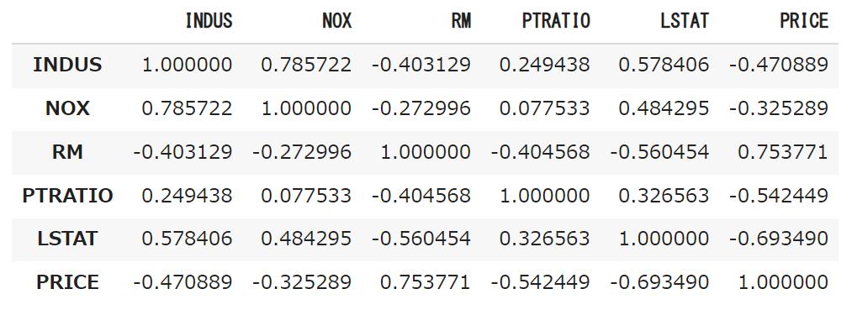
P300
コード8-12 列同士の相関関係を調べる
train_val4.corr()
実行結果
相関行列

Slide 18
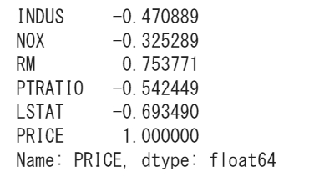
P300
コード8-13 各列とPRICE列との相関関係を見る
train_cor = train_val4.corr()['PRICE']
train_cor
実行結果
１列の抜き出しなのでシリーズとして返される
正の相関関係が強いと相関係数は＋１に近づき、負の相関関係が強いとー１に近づく
相関係数
df . corr( )
※ 戻り値はデータフレーム。
※ ｎ行ｍ列目の値と、m行ｎ列目の値は同じになる。

Slide 19
P302
相関係数を絶対値に変換して関係の強さ順に並べ替える
0.1
-0.4
0.7
-0.8
0.7
0.1
-0.4
-0.8
関係性がない
普通の並び替え
むしろ右肩下がりの関係がとても強い
0.1
-0.4
0.7
-0.8
0.1
0.4
0.7
0.8
0.8
0.7
0.4
0.1
絶対値に変換
並び替え
関係性が大きい順に並ぶ

Slide 20

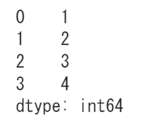
シリーズの各要素を絶対値に変換（map処理）
P302
コード8-14 abs関数で絶対値に変換
print(abs(1)) # 1の絶対値を計算
print(abs(-2)) # -2の絶対値を計算
実行結果
コード8-15 mapメソッドで要素に関数を適用する
se = pd.Series([1, -2, 3, -4]) # シリーズの作成
# seの各要素にabs関数を適応させた結果をシリーズ化
se.map(abs)
実行結果
se
1
-2
3
-4
se . map( abs )
abs(1)
abs(-2)
abs(3)
abs(-4)

Slide 21
P304
シリーズの作成
pd . Series( リスト, index = インデックスのリスト )
※ index の引数を指定しないと、デフォルトで、０から始まる整数がインデックスとなる。
シリーズに関数を適用する
se . map( 関数名 )
※ se はシリーズの変数。
※ シリーズの各要素を引数として関数を実行し、その各戻り値からなるシリーズを作成。
※ 引数にディクショナリを指定することも可能。その場合は、シリーズの要素をキーとしたディクショナリの値を返す。

Slide 22
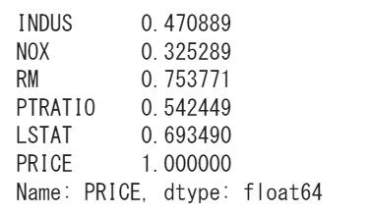
P304
コード8-16 相関行列のPRICE列との相関係数を絶対値に変換する
abs_cor = train_cor.map(abs)
abs_cor
実行結果

Slide 23
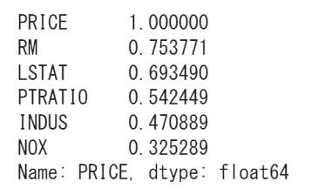
P305
コード8-17 sort_valuesメソッドで要素を降順に並べ替える
# 降順に並べ替える
abs_cor.sort_values(ascending = False)
実行結果

Slide 24
P305
シリーズの要素を並べ替える
se . sort_values( ascending = ●● )
※ se はシリーズ変数。
※ ascending には、昇順の場合True、降順の場合はFalseを指定する（省略時True）。
データフレームの行を並び替える
df . sort_values( by = ▲▲, ascending = ●● )
※ by には並べ替えの基準となる列を指定する。
※ ascending には、昇順の場合True、降順の場合はFalseを指定する（省略時True）。
データ分析
の手順
散布図やヒストグラムで
データの傾向を可視化する
より厳密に比較したいときは
平均値や相関係数などの数値的な指標を利用する

Slide 25
８．２．７
訓練データと検証データの分割
P306～P307
P306
コード8-18 訓練データと検証データに分割する
col =['RM', 'LSTAT', 'PTRATIO']
x = train_val4[col]
t = train_val4[['PRICE']]
#訓練データと検証データに分割
x_train, x_val, y_train, y_val = train_test_split(x, t,
test_size = 0.2, random_state = 0)
リストで指定

Slide 26
８．２．8
データの標準化
P307～P313
P307
（興行収入）＝
１０ｘ（ＳＮＳ３の投稿数）＋１００ｘ（主演俳優の前年の映画出演数）＋１０
SNS３の投稿数が１増えると
興行収入は１０増える
主演俳優の前年の映画出演数が１増えると
興行収入は１００増える
SNSの投稿を１増やす労力と
俳優が出演する映画の数を１増やす労力は
全く別物
特徴量を標準化して
特徴量の平均と
標準偏差を
統一させる

Slide 27
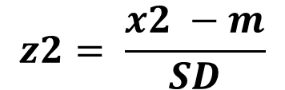
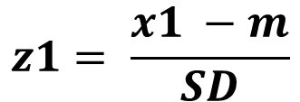
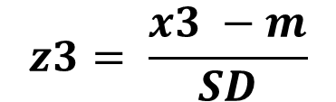
P309
標準化
特徴量の平均値とばらつきを統一させる
元のデータ集合がどのような分布でも
標準化後のデータ集合は
「平均が０，標準偏差が１」の分布となる
x1, x2, x3 ・・・xn
変換
z1, z2, z3 ・・・zn
このとき変換は
$$z1= \frac{x1 −m}{SD}$$
$$z2= \frac{x2 −m}{SD}$$
$$z3= \frac{x3 −m}{SD}$$
・・・
ｍ：平均
ＳＤ：標準偏差

Slide 28
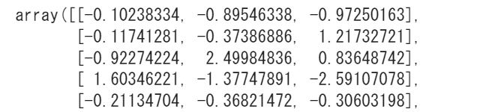
P311
コード8-19 scikit-learn の preprocessingモジュールを使う
from sklearn.preprocessing import StandardScaler
sc_model_x = StandardScaler()
sc_model_x.fit(x_train)
# 各列のデータを標準化してsc_xに代入
sc_x = sc_model_x.transform(x_train)
sc_x # 表示
各列の平均値や標準偏差を調べて、sc_model_x に格納している
実行結果
numpyモジュールの array 型データの集合。列の順番は x_train の順番と同じ

Slide 29
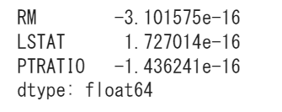
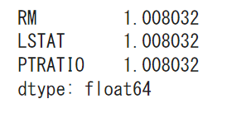
P311
コード8-20 平均値０を確認する
# array 型だと見づらいのでデータフレームに変換
tmp_df = pd.DataFrame(sc_x, columns = x_train.columns)
# 平均値の計算
tmp_df.mean()
実行結果
厳密な０ではないが
指数部がe-16なのでほぼ０
コード8-21 標準偏差１を確認する
tmp_df.std() # 標準偏差の計算
実行結果
ほぼ１

Slide 30
P312
コード8-22 正解データを標準化する
sc_model_y = StandardScaler()
sc_model_y.fit(y_train)
sc_y = sc_model_y.transform(y_train)
データの標準化
変数１ = Standardscaler( )
変数１ . fit( データ集合 )
変数２ = 変数１ . transform( 変換前データ )
※ 事前に from sklearn . preprocessing import Standardscaler でインポートしておく
標準化後のデータを標準化前に逆変換
変数１ . inverse_transform( 標準化後のデータ )
※ 変数１とは、上記「データの標準化」で記載されている手順１の変数１のこと

Slide 31
P313
この節のポイント
・データは、訓練データ、検証データ、テストデータの３つに分割する。
・重回帰分析に利用する特徴量には、正解データとの相関係数が高い項目を選ぶ。
・学習前にデータの標準化を行い、データの分布特徴を統一させる。

Slide 32
P314
８．３
モデルの作成と学習
P314
８．３．１
モデルの作成と学習
P314
コード8-23 標準化したデータで学習させる
model = LinearRegression()
model.fit(sc_x, sc_y) # 標準化済みの訓練データで学習

Slide 33

P315
８．４
モデルの評価とチューニング
P315～P331
８．４．１
標準化データによる予測性能の評価
P315～317
コード8-24 scoreメソッドで決定係数を求める
model.score(x_val, y_val)
実行結果
➀予測に有効な特徴量がない状態で無理質理モデルを学習させたため
予測性能が非常に低くなった
②学習に利用したデータと全く関係のない別のデータで、決定係数を計算した

Slide 34

P316
コード8-25 検証データを標準化する
sc_x_val = sc_model_x.transform(x_val)
sc_y_val = sc_model_y.transform(y_val)
# 標準化した検証データで決定係数を計算
model.score(sc_x_val, sc_y_val)
sc_model_xには、訓練データの平均値や標準偏差の情報が格納されている。その情報をもとに、x_valを変換する
実行結果

Slide 35
P317
コード8-26 間違って検証データの平均値と標準偏差を使って標準化
# 以下、やってはいけない間違いのコード
sc_model_x2 = StandardScaler()
sc_model_x2.fit(x_val)
sc_x_val = sc_model_x2.transform(x_val)
sc_model_y2 = StandardScaler()
sc_model_y2.fit(y_val)
sc_y_val = sc_model_y2.transform(y_val)
model.score(sc_x_val, sc_y_val)
検証データでの平均値と標準偏差を
調べて、その値で標準化している
検証データの標準化
予測性能の評価をする前に、学習に利用したデータの平均や標準偏差を用いて、検証データを標準化する必要がある。

Slide 36
８．４．２
チューニングの目標と準備
P317～P319
P317
コード8-27 learn関数の定義
def learn(x, t):
x_train, x_val, y_train, y_val = train_test_split(x, t,
test_size = 0.2, random_state = 0)
# 訓練データを標準化
sc_model_x = StandardScaler()
sc_model_y = StandardScaler()
sc_model_x.fit(x_train)
sc_x_train = sc_model_x.transform(x_train)
sc_model_y.fit(y_train)
sc_y_train = sc_model_y.transform(y_train)
# 学習
model = LinearRegression()
model.fit(sc_x_train, sc_y_train)
#検証データを標準化
sc_x_val = sc_model_x.transform(x_val)
sc_y_val = sc_model_y.transform(y_val)
# 訓練データと検証データの決定係数計算
train_score = model.score(sc_x_train, sc_y_train)
val_score = model.score(sc_x_val, sc_y_val)
return train_score, val_score

Slide 37

P319
コード8-28 learn関数を実行する
x = train_val3.loc[ :, ['RM', 'LSTAT', 'PTRATIO']]
t = train_val3[['PRICE']]
s1,s2 = learn(x, t)
print(s1, s2)
実行結果

Slide 38

８．４．３
特徴量の追加
P319～P320
P319
コード8-29 特徴量にINDUS列を追加する
x = train_val3.loc[ :, ['RM', 'LSTAT', 'PTRATIO','INDUS']]
t = train_val3[['PRICE']]
s1,s2 = learn(x, t)
print(s1, s2)
実行結果
検証データの決定係数が下がっている
INDUS列は、予測する際にそれほど重要でなない列である可能性が高い

Slide 39
８．４．４
特徴量エンジニアリング
P320～P321
P320
特徴量エンジニアリング
準備されたデータをもとに
新しい列を作成して、特徴量に加える
元のデータに基づいて
明確な手順に従って作成

Slide 40
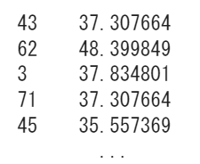
８．４．５
多項式特徴量と多項式回帰
P321～P325
P321
多項式特徴量
元のデータの列に対して２乗した値の列や
３乗した値の列を生成した特徴量
多項式回帰
多項式特徴量を用いた回帰分析
RM | RM列の２乗
1 | 1（1の２乗)
5 | 25（5 の２乗）
3 | 9（3 の２乗）
コード8-30 データフレームのRM列のデータを２乗する
x['RM'] ** 2
実行結果

Slide 41
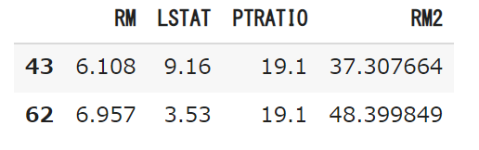
P322
コード8-31 新しい列を特徴量に追加する
# RM2乗のシリーズを新しい列として追加
x['RM2'] = x['RM'] ** 2
# コード8-29で、INDUS列を追加したので削除
x = x.drop('INDUS', axis = 1)
x.head(2)
実行結果

Slide 42
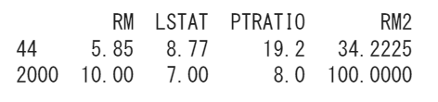
P323
コード8-32 行を追加する
# インデックスを2000として新しい行を追加
x.loc[2000] = [10, 7, 8, 100]
print(x.tail(2)) # 確認
# 第8章の本筋には関係ないので削除
x = x.drop(2000, axis = 0)
実行結果

Slide 43
P323
列の追加
df[ ‘新しい列’ ] = シリーズ
※ 右辺はリストでも可
行の追加
df . loc[ 新しいインデックス名 ] = シリーズ
※ 右辺はリストでも可

Slide 44

P324
コード8-33 新しい列が追加されたので再学習を行う
s1, s2 = learn(x, t)
print(s1, s2)
実行結果
決定係数が一気に上昇

Slide 45

P324
コード8-34 LSTAT列とPTRATIO列で新しい特徴量に追加する
# LSTAT列の2乗を追加
x['LSTAT2'] = x['LSTAT'] ** 2
s1, s2 = learn(x, t)
print(s1, s2)
# PTRATIO列の2乗を追加
x['PTRATIO2'] = x['PTRATIO'] ** 2
s1, s2 = learn(x, t)
print(s1, s2)
実行結果
思ったほど決定係数が上がらない
特徴量を３乗、４乗して
検証してみる

Slide 46
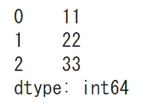
８．４．6
交互作用特徴量
P325～P328
P325
交互作用特徴量
特徴量同士を組み合わせて新しい特徴量を作ること
RM | LSTAT | RM * LATAT（交互作用特徴量）
1 | 2 | 1 * 2 = 2
3 | 0.1 | 3 * 0.1 = 0.3
4 | 3 | 4 * 3 = 12
２つの列に対応する要素同士をかけ算して作成する
コード8-35 ２つのシリーズに算術演算を行う
se1 = pd.Series([1, 2, 3])
se2 = pd.Series([10, 20, 30])
se1 + se2 # 対応する各要素を足し算したシリーズ
実行結果

Slide 47
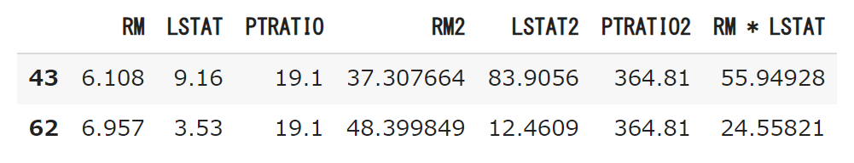

P325
コード8-36 交互作用特徴量を追加する
x['RM * LSTAT'] = x['RM'] * x['LSTAT']
x.head(2)
実行結果
コード8-37 特徴量を追加したので再学習を行う
s1, s2 = learn(x, t)
print(s1, s2)
実行結果

Slide 48
P328
コード8-38 データの標準化後に再学習を行う
# 訓練データと検証データを合わせて再学習させるので
# 再度、標準化する
sc_model_x2 = StandardScaler()
sc_model_x2.fit(x)
sc_x = sc_model_x2.transform(x)
sc_model_y2 = StandardScaler()
sc_model_y2.fit(t)
sc_y = sc_model_y2.transform(t)
model = LinearRegression()
model.fit(sc_x, sc_y)

Slide 49
８．４．７
テストデータでの再評価
P328～P330
P328
テストデータに対して、訓練データ＆検証データと基本的に同じ前処理を行う
今回の前処理のまとめ
１．欠損値を訓練＆検証データの平均値で穴埋めする。
２．散布図で外れ値を確認して削除する
３．RM列、LSTAT列、PTRATIO列を特徴量、PRICE列を正解データとして取り出す。
４．RM列、LSTAT列、PTRATIO列の２乗の列を作成して特徴量として追加する（多項式特徴量）。
５．RM列とLSTAT列を組み合わせた列を作成して特徴量として追加する（交互作用特徴量）
６．データを標準化する。

Slide 50

P329
コード8-39 テストデータの前処理
test2 = test.fillna(train_val.mean()) # 欠損値を平均値で補完
x_test = test2.loc[ :, ['RM','LSTAT', 'PTRATIO'] ]
y_test = test2[['PRICE']]
x_test['RM2'] = x_test['RM'] ** 2
x_test['LSTAT2'] = x_test['LSTAT'] ** 2
x_test['PTRATIO2'] = x_test['PTRATIO'] ** 2
x_test['RM * LSTAT'] = x_test['RM'] * x_test['LSTAT']
sc_x_test = sc_model_x2.transform(x_test)
sc_y_test = sc_model_y2.transform(y_test)
コード8-40 決定係数を計算する
model.score(sc_x_test, sc_y_test)
実行結果

Slide 51
８．４．８
モデルの保存
P330～P331
コード8-41 モデルの保存
import pickle
with open('boston.pkl',"wb") as f:
pickle.dump(model,f)
with open('boston_scx.pkl','wb') as f:
pickle.dump(sc_model_x2,f)
with open('boston_scy.pkl','wb') as f:
pickle.dump(sc_model_y2,f)
この節のポイント
・もとの列を加工して新しい列を生成することを特徴量エンジニアリングという。
・もとの列を累乗して、回帰式を作ることを多項式回帰という。
・２つの列を掛け算して作った新しい列を交互作用特徴量という。
・チューニングが終わったら、訓練データと検証データをまとめて再学習させる。
・テストデータについては、訓練＆検証データと同様の前処理手順を馬得て予測性能を評価する。

